Slide 1
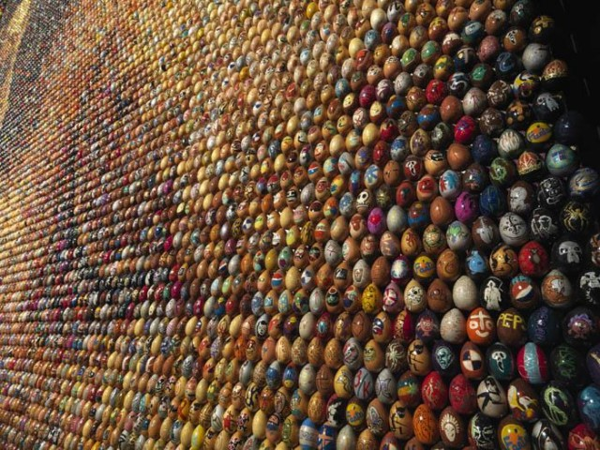
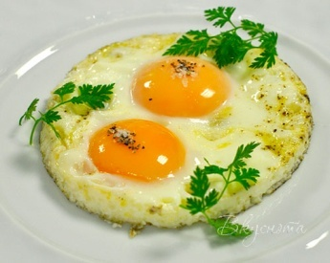
Світова яєчня

Slide 2
План
Писанка.
Розписи на яйці.

Slide 3
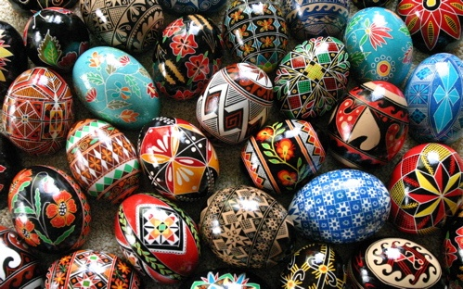
Писанка
Пи́санка — яйце декороване з традиційними символами, які намальовані за допомогою воску й барвників.
Цей вид народного мистецтва поширений у багатьох народів світу.З писанками і фарбованими яйцями (крашанками) пов'язано безліч легенд, повір'їв,переказів, звичаїв, традицій, обрядів, які виникли ще в язичеську добу, видозмінювалися, а з прийняттям християнства набули нової якості — пов'язаної з дійством освячення паски під час найголовнішого християнського свята — Великодня.Звідси і їхня назва — «великодні яйця».
В уявленнях багатьох народів яйце втілювало джерело життя і всього всесвіту. У стародавніх персів, індіанців, візантійців, а також у древніх греків та римлян вважалося, що всесвіт виник з яйця.Стародавні індо-іранські легенди також це підтверджують. Предки слов'ян називали розписані яєчка «красними яєчками».
Давніми художниками використовувались саморобні фарби, які виготовлялись з кори та плодів дерев, трав і квітів. Природні фарби не дуже тривкі, з часом вицвітають. А щоб побачити, якими були древні писанки спочатку користуються мікроскопом: у порах шкаралупи зберігається початковий колір.

Slide 4
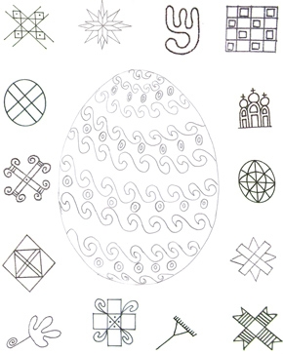
Символіка орнаменту:
Сонце - джерело світла й тепла, "всевидяще око"; символ Христа.
Хрест - символ всесвіту, знак чотирьох сторін світу, чотирьох пір року; святий знак відкуплення, яким Церква все починає, благословляє й освячує.
Дерево життя - символ світобудови, поєднує в собі верх і низ, землю й небо, минуле й майбутнє; у Святому Письмі дерево є образом Божої Мудрості.
Спіраль - знак зародження нового життя, родючості; символ порядку таїнства літургійного року.
Сварга - знак всесвіту; символ Величі Божої.
Триріг - знак святого вогню і Святої Трійці.
Зоря - знак неба, Богині-Матері; символ Діви Марії: немов рання зоря, вона передвіщає схід Сонця-Христа.
Церква - знак стремлінь до висот, вічності, єднання з небом.
Грабельки - символ дощу, води, що сходить з неба до землі і єднає землю з небом (або ж дівчину з хлопцем); у Старому Завіті дощ є прообразом обіцяного Спасителя; у Новому Завіті - символом ласки й благовісті Святої Євангелії.
Гілка - символ родючості, щорічного весняного відродження пагонів; образ Божої милості. Дубовий листок - символізує чоловічу силу; є святим знаком Божої справедливості
Пташка - символ єднання земного й небесного, образ душі; птахи символізують чесноти Святих та їх вознесення до Бога.
Півень - провісник дня, сторож добра проти зла; є символом світла, яке побороло темряву.
Кінь - символ невтомного руху сонця; образ безстрашного вісника віри.

Slide 5
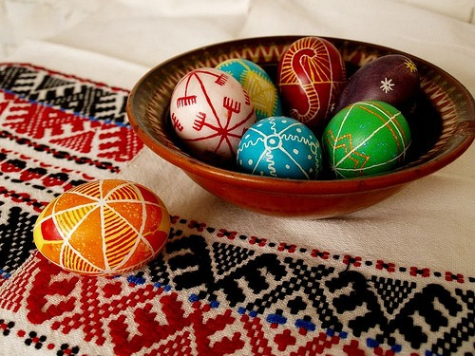
Символіка кольорів писанок:
Червоний колір означає радість життя, любов.
Жовтий - небесне світло, урожай.
Зелений - життя, воскресіння природи.
Блакитний - чистоту, здоров`я.
Чорний з білим - пошану до померлих.

Slide 6
Писанки у Фіндляндії!!!
У Фінляндії для відлякування відьом на Великдень розпалюють багаття. Діти переодягаються на відьм та ходять від хати до хати і збирають ласощі
Яйца розмальовую домогосподарка,в той час,як вона займається яйцами,її ніхто не може турбувати.З давна вважалось,якщо з’їсиш яєчко,то будеш здоровим.

